Slide 1
SOYUT(ABSTRACT) SINIFLAR METODLAR
Öğr.Gör. Dr. Murat ASLANYÜREK

Slide 2
SOYUT SINIFLAR VE METODLARA GİRİŞ
Soyut sınıflarda amaç, nesne türetilirken şablon oluşturmaktır. Soyut sınıfta tanımlanan şablon, bu sınıfı miras alan alt sınıflarda override edilerek yeniden tanımlanır.
Örneğin, üçgen, yamuk ve daire; geometrik şekil olması ortak özellik ama alan hesaplamaları farklıdır. Bunlar için üst sınıf ve alt sınıf ortak olmayan metod abstract(soyut) tanımlanır ve alt sınıfta soyut sınıf override edilir.
Soyut sınıf tanımlandığında içerisinde mutlaka bir soyut metod bulundurulması gerekmektedir.
Bir sınıfı veya metodu soyut olarak tanımlamak için erişim belirleyicisinden sonra abstract anahtar sözcüğünü kullanmamız gerekir.

Slide 3
SOYUT SINIFLAR VE METODLARA GİRİŞ
Soyut metodlar kendi başlarına bir anlam ifade etmezler.
Not: Bir metod soyut olarak tanımlandıysa, o metodun olduğu sınıfta mutlaka soyut olarak tanımlanmalıdır.
Not: Soyut sınıflardaki soyut sınıf alt sınıflarda override edilmezse, derleme anında hata ile karşılaşırız.

Slide 4
SOYUT SINIF VE KALITIM ARASINDAKİ İLİŞKİ
Kalıtımda olduğu gibi soyut sınıflarda bu sınıftan bir sınıf türetiliyor ve bazı gerekli metodlar override ediliyor.
Kalıtım konusunda alt sınıftayken, üst sınıfta bulunan istediğimiz metodu override edebiliyorduk. Soyut sınıflarda soyut olarak tanımladığımız metod, alt sınıflarda mutlaka override edilmelidir. Kalıtımdaki gibi isteğe bağlı bir durum yok.
Soyut sınıflardan, soyut alt sınıflar türetilebilir. Bu şekilde türetirsek bu alt soyut sınıf, üst soyut sınıfın soyut metodunu override etmek zorunda kalmaz.
Bir sınıfı soyut olarak tanımlayıp, içerisinde de soyut bir metod oluşturursak, bu metodun o üst sınıf için bir anlamı olmaz. Sadece soyut sınıftan türeyen sınıflar, bu metodu kullanarak kendileri için şekillendirir.
Soyut sınıfları kullanabilmemiz için kalıtım yapmamız gerekir.

Slide 5
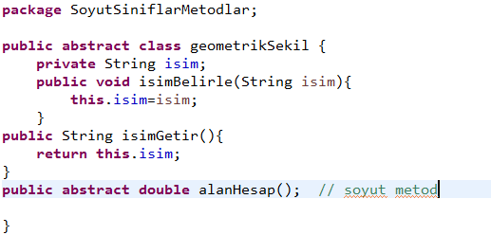

Slide 6
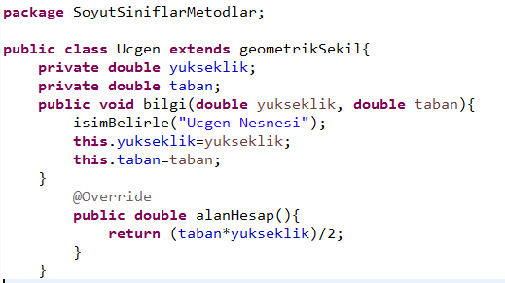

Slide 7
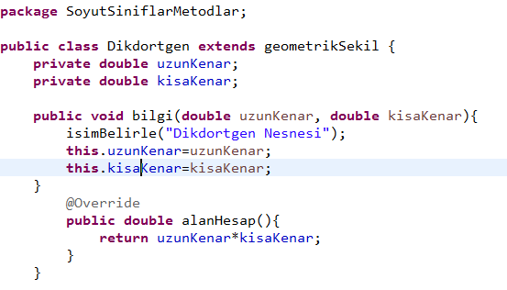

Slide 8
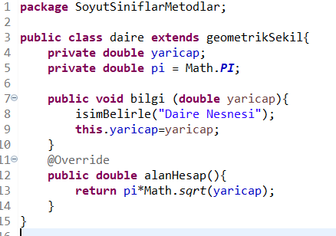

Slide 9
Bu örneklerde soyut sınıfımızı miras aldık ve soyut sınıfımızda tanımladığımız soyut metodumuzu, bu sınıfların herbirinde override ettik.
Ana sınıfta soyut sınıftan bir nesne oluşturulmak istendiğinde hatayla karşılaşırız.
Not: Soyut sınıflardan nesne üretilmez ama alt sınıflardan bu soyut sınıfa referans verilebilir. Ayrıca soyut sınıflar içerisinde yapıcılar tanımlanabilir.

Slide 10
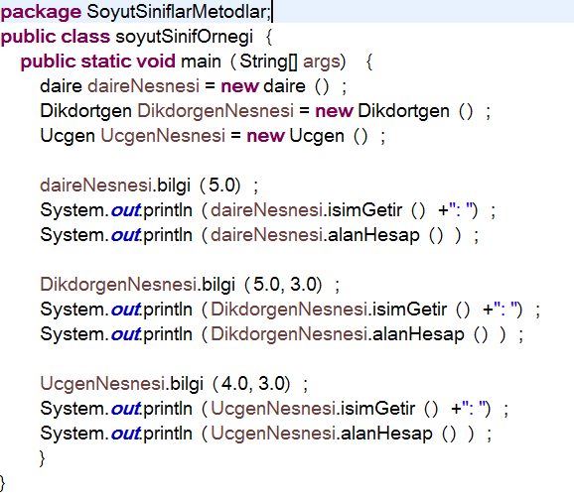

Slide 11
Örneklerden anlaşılacağı gibi geometrik sekil nesneleri tanımlandı ve alan hesapları yapıldı. alanHesap() metodları sınıflar içerisnde override edildiği için sonuç bütün sınıflar için özel hale geldi.
Not: Soyut sınıfları farklı veriler alıp aynı işlemi yapacağımız durumlarda kullanmamız gerekmektedir.

